Slide 1



Desarrollo social:
Pobreza, desigualdad y movilidad
Alejandro Gaviria Uribe
13 de abril de 2018

Slide 2
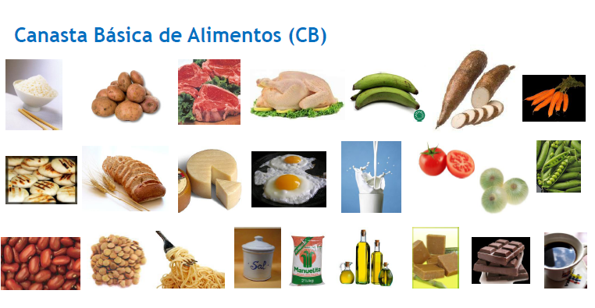
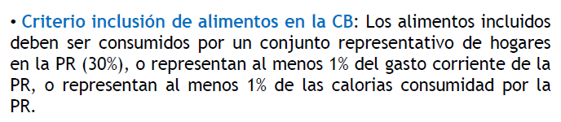
Cálculo de la línea de pobreza

Slide 3
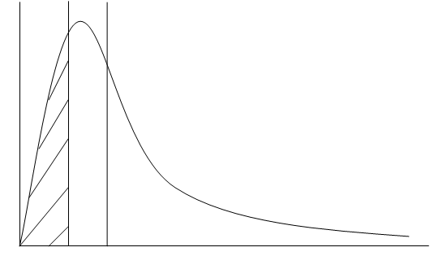
Tasa de pobreza y línea de pobreza
LP
PIB pc

Slide 4
Cambio en la desigualdad
Caso 1

Slide 5
Cambio en la desigualdad
Caso 2

Slide 6
Movilidad intergeneracional
Caso 1
80% 15% 5%
20% 70% 10%
0% 15% 85%

Slide 7
Movilidad intergeneracional
Caso 2
60% 20% 20%
30% 50% 20%
10% 30% 60%

Slide 8
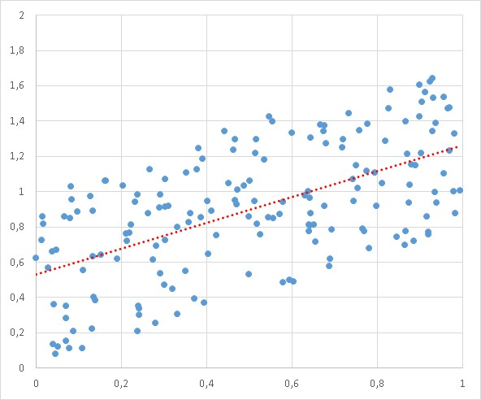
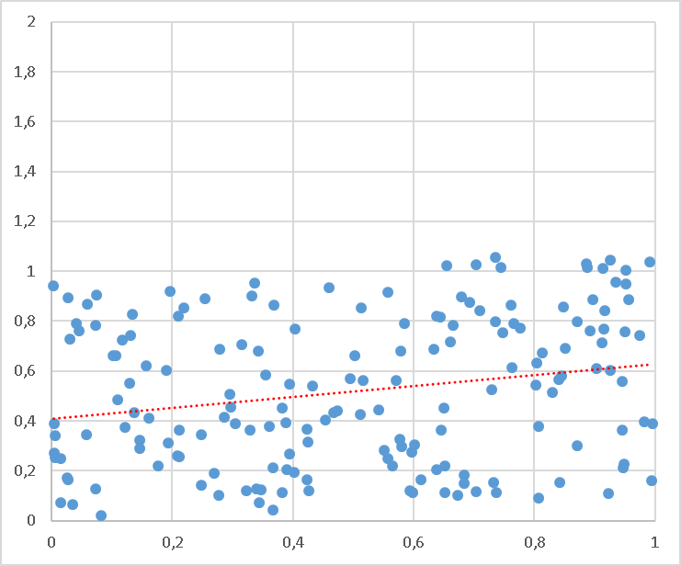
Correlación intergeneracional
Caso 1
Caso 2

Slide 9
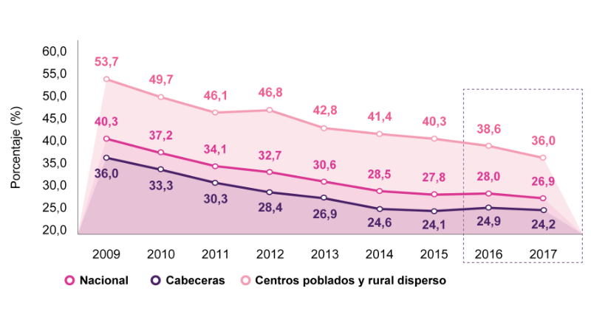
Tasas de pobreza monetaria

Slide 10
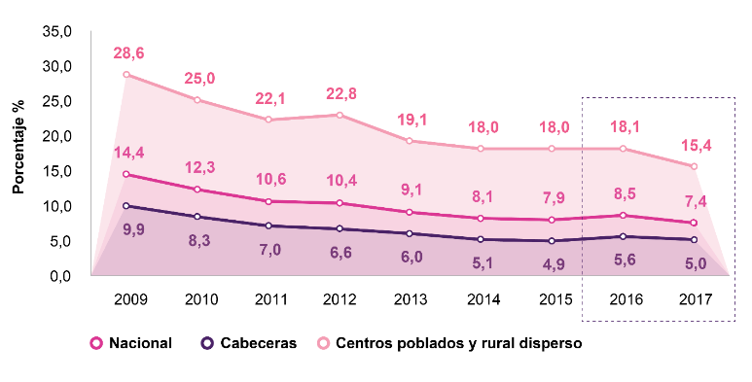
Tasas de pobreza extrema

Slide 11
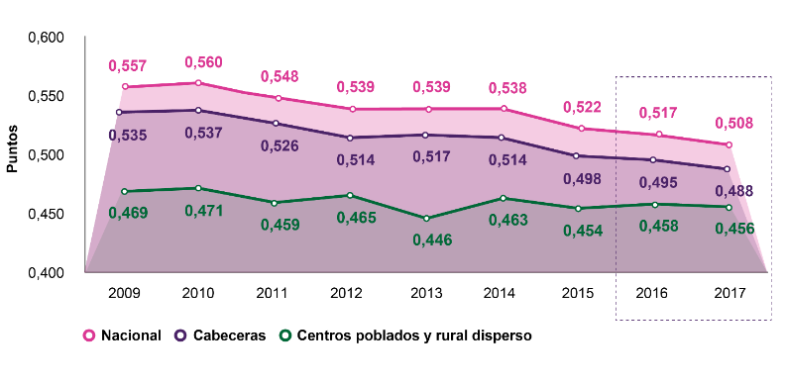
Desigualdad del ingreso:
evolución de mediano plazo en Colombia

Slide 12
Movilidad intergeneracional en Colombia
1950s: Gerardo Reichel-Dolmatoff y T. Lynn Smith
  “Colombia no es un país dominado por un sistema feudal manejado por unas cuantas familias de sangre azul que dominan una mayoría de mestizos analfabetos. Esto pudo haber sido cierto hace doscientos años. Pero, en el presente, Colombia es un país cuya estabilidad política y social descansa sobre una firme fundación de miembros de la clase media que tienen sus raíces principalmente en la población rural, y que constituyen la principal fuerza de la Nación en el mantenimiento de sus ideales democráticos”.
1970s: Rodrigo Parra Sandoval, y Albert Berry y Miguel Urrutia
  “Cuando se mira con un poco de detenimiento la sociedad colombiana…se observa que las posibilidades de movilidad ascendente que ofrece, dentro o fuera del canal educativo, son mínimas…y las posibilidades de movilidad por el canal educativo sólo existen para grupos específicos, estratos medios y altos urbanos, para los que realmente no representa un ascenso sino un mantenimiento de la posición”.

Slide 13
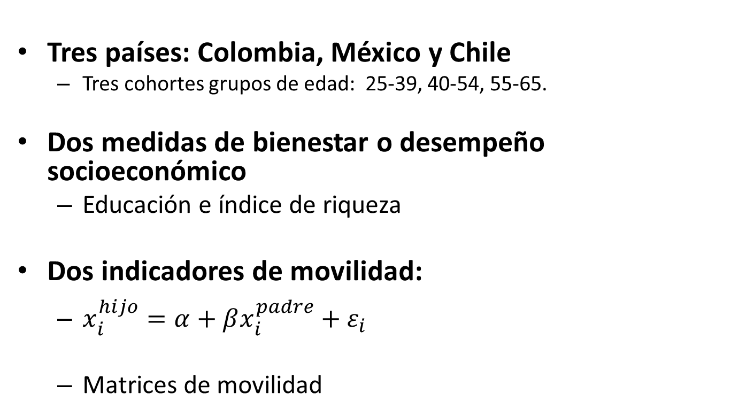
Datos:
Tres países: Colombia, México y Chile
  Tres cohortes grupos de edad: 25-39, 40-54, 55-65.
Dos medidas de bienestar o desempeño socioeconómico
  Educación e índice de riqueza
Dos indicadores de movilidad:
  $x_{i}^{hijo}=α+βx_{i}^{padre}+ε_{i}$
  Matrices de movilidad

Slide 14
Datos de educación: países y cohortes

Slide 15
Índice de nivel socioeconómico: variables
 | Padres | Hijos
Chile | Educación primaria, baño, cocina, agua caliente, lavadora, teléfono, televisión, nana y auto. | Educación secundaria, baño, agua caliente, microondas, lavadora, teléfono, video, computador, nana y auto.
Colombia | Educación primaria, carro, casa de vacaciones, estufa, televisión, equipo de sonido, electricidad, sanitario, pisos y número de cuartos. | Educación secundaria, agua caliente, televisión, equipo de sonido, computador, aspiradora, cable, carro, internet, nevera, estufa y microondas.
Méjico | Educación primaria, agua, baño, electricidad, estufa, agua caliente, lavadora, teléfono, televisión y carro. | Educación secundaria, baño, estufa, electricidad, agua caliente, lavadora, teléfono, televisión y carro.

Slide 16
Matrices de transición
Ubicación del padre | Ubicación del hijo
 |  | 40% | 40% | 20% | 40% | 40% | 20% | 40% | 40% | 20%
 | 40% | 62% | 33% | 6% | 63% | 32% | 5% | 62% | 36% | 1% | 25 -39
 | 40% | 36% | 47% | 17% | 32% | 50% | 18% | 36% | 60% | 4%
 | 20% | 9% | 38% | 54% | 13% | 29% | 59% | 9% | 65% | 26%
 | 40% | 59% | 37% | 4% | 71% | 23% | 5% | 62% | 35% | 3% | 40 -54
 | 40% | 36% | 49% | 15% | 40% | 44% | 16% | 39% | 53% | 8%
 | 20% | 12% | 34% | 54% | 14% | 29% | 56% | 9% | 56% | 35%
 | 40% | 61% | 33% | 6% | 59% | 33% | 8% | 58% | 41% | 1% | 55 -65
 | 40% | 37% | 44% | 19% | 34% | 49% | 17% | 38% | 56% | 6%
 | 20% | 12% | 35% | 53% | 3% | 37% | 61% | 12% | 59% | 29%
 |  | Chile |  |  | Colombia |  |  | México

Slide 17
Resultados de movilidad: educación

Slide 18
Resultados de movilidad: índice de nivel socioeconómico

Slide 19
Conclusiones
La evidencia disponible ubicaba a Colombia en un lugar incómodo dentro del conjunto de países latinoamericanos.
Este trabajo muestra que la movilidad es baja en términos comparativos, tanto si se mide con base en los años de educación como con base en un indicador de nivel socioeconómico
La movilidad sí parece haber aumentado con el tiempo, pero el progreso educativo ha sido insuficiente para acelerar la movilidad de manera tal que se reduzcan las diferencias iniciales con otros países de América Latina.

